Slide 1
Использование
цифрового микроскопа
в исследовательской
деятельности
учащихся
Diqital Blue QX5
Выполнила работу: Гайдай Юлия Владимировна
учитель начальных классов
МАОУ лицея №10 г.Советска

Slide 2
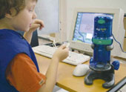
Оптический микроскоп, приспособленный для работы в школьных условиях. Снабжен преобразователем визуальной информации в цифровую, обеспечивающим передачу в компьютер в реальном времени изображения микрообъекта и микропроцесса, а также их хранения, в том числе в форме цифровой видеозаписи.
Цифровой микроскоп используется:
на уроках природоведения и окружающего мира, биологии, химии, физики, экологии, в освоении отдельных разделов курса информатики и информационных технологий;
в начальном профессиональном образовании при изучении структуры материалов, инструментов и устройств.

Slide 3
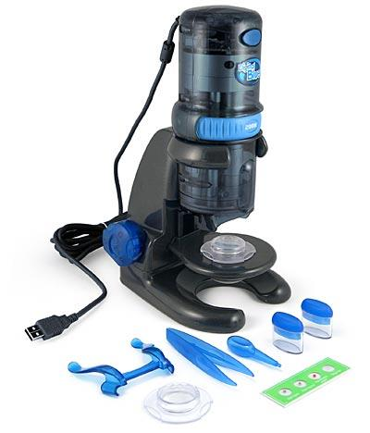
Цифровой микроскоп
QX5
Цифровой USB микроскоп Digital Blue QX5 - это сложный оптический видеоприбор, предназначенный для исследования окружающей среды и собственных естественно - научных открытий

Slide 4
КНОПКИ

Slide 5

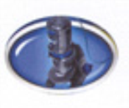


1.В основном режиме к изображению добавляют надписи, специальные эффекты, организуют показ слайдов. Переход к основному режиму осуществляется нажатием кнопки:
2.Режим съёмки открывается после запуска ПО. В нём фиксируют фотоизображения и видеосерии. Для перехода в режим нажмите кнопку:
3.Принять изменения, продолжить действие
4.Отменить действие.
5.Выйти из программы .
6.Звуковая помощь. Нажатие вызывает голосовую подсказку.

Slide 6
Режим съёмки

Slide 7
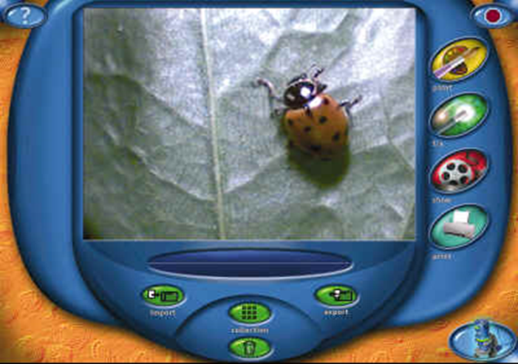
Кнопки в окне режима Main

